Slide 1
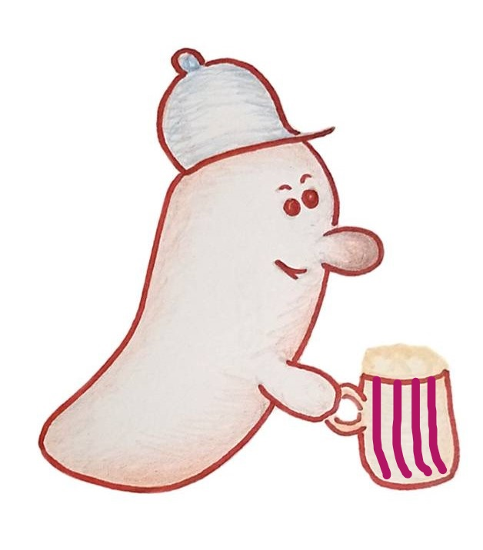
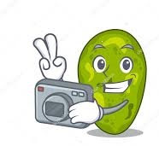
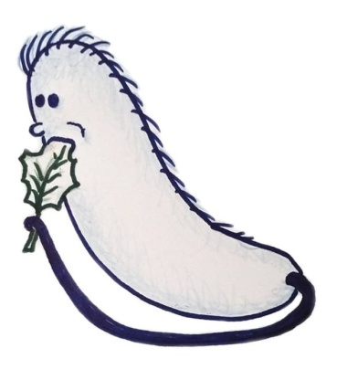
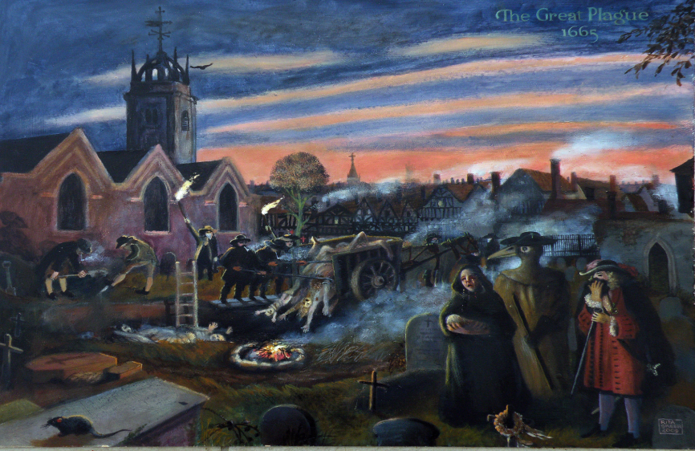
EKOLOGIE MIKROORGANISMŮ
1
Iva Buriánková
Ivan Tůma
MUNI
2022

Slide 2
ME – úhly pohledu
autekologie – ekologie organismů a „druhů“
procesy v systému – „black box“: transformace látek vč. „nežádoucích“, koloběh, regulace, bilance, produkce…
hygienické aspekty
kombinace…

Slide 3
Struktura přednášek
Vznik života, vývoj prvních mikroorganismů, historie mikrobiální ekologie
Charakteristika mikrobiálního života – metabolismus, růst, reprodukce
Diverzita mikroorganismů – bakterie, archaea, protista (eukarya), houby, řasy, viry
Mikrobi a ekosystémy (vody, půda, vzduch), populační ekologie
Interakce mezi mikroby - neutralismus, komenzálismus, kompetice, parazitismus…
Interakce mezi mezi mikroby a rostlinami/živočichy
Mikrobiální komunity – kolonizace. Potravní sítě, produktivita, koloběh energie
Vliv mikrobů na biogeochemické cykly
Dekompozice org.látek – čistírny odpadních vod, bioplynové stanice, bioremediace (přeměna rizikové látky na netoxické )
Metody studia mikroorganismů (vzorkování, kultivace, mikroskopie, molekulární přístupy – metagenomika, proteomika, stabilní izotopy…)
Zakončení – ?

Slide 4
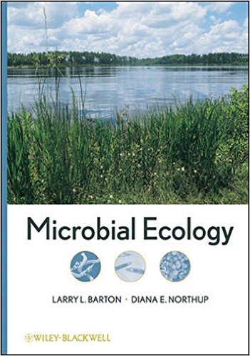
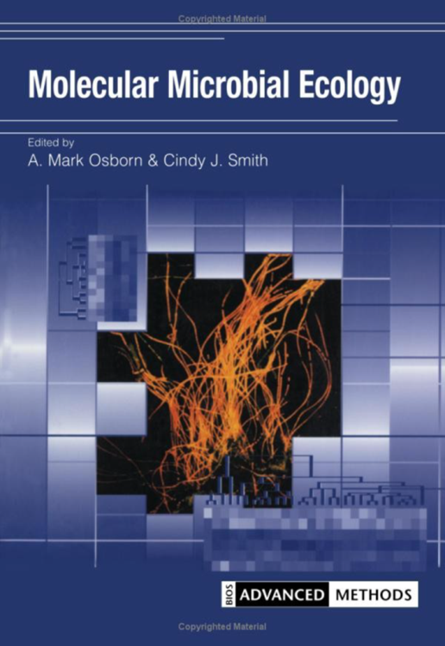
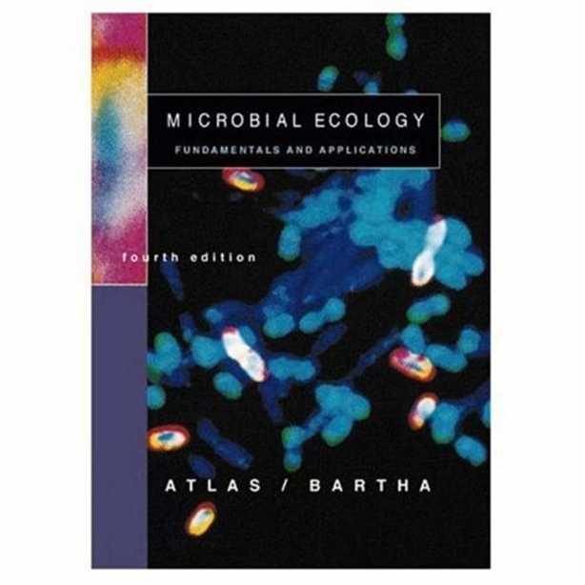
Doporučená literatura
Atlas-Bartha: Microbial Ecology: Fundamentals and
applications (1981 – 1st ed.; 1998 - 4th ed.)
Barton-Northup: Microbial Ecology (2011)
Osborn-Smith: Molecular Microbial Ecology
D. Sylvia et al: Principles and Applications of Soil
Mikrobiology

Slide 5
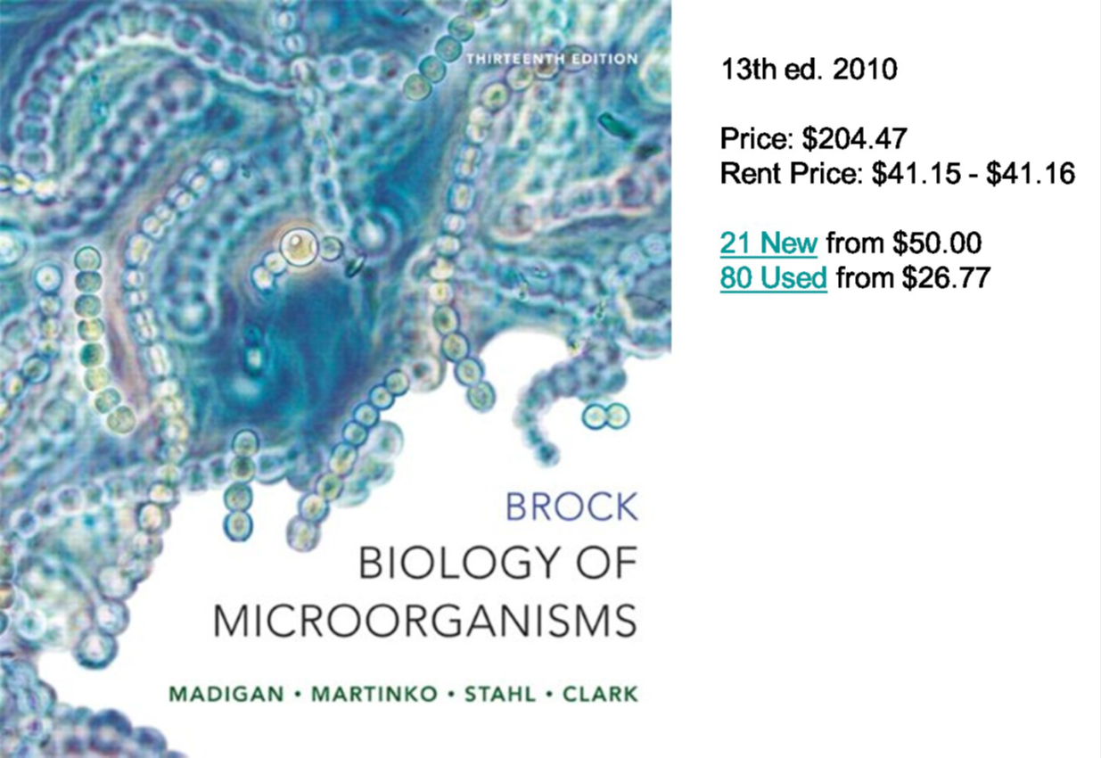
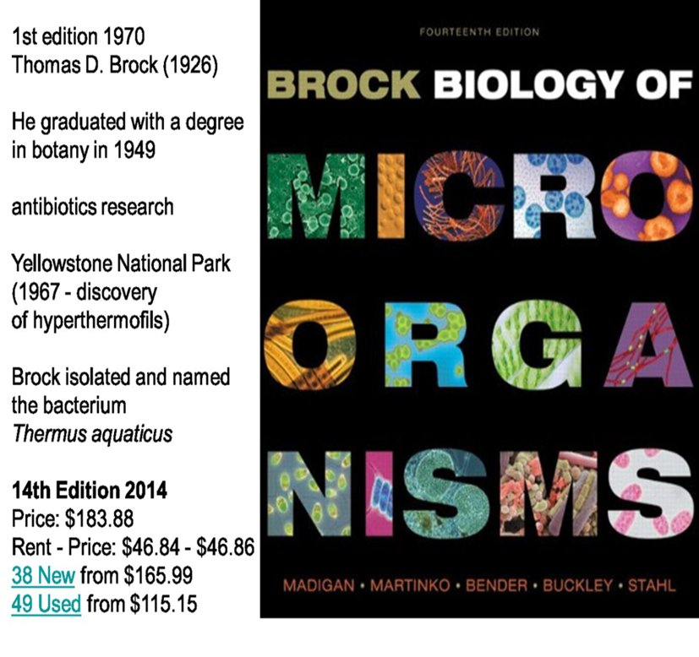

Slide 6
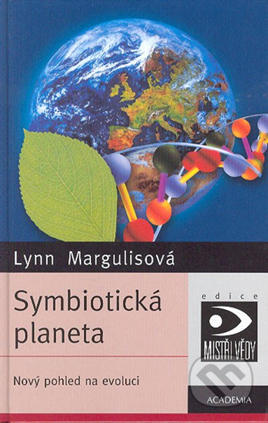


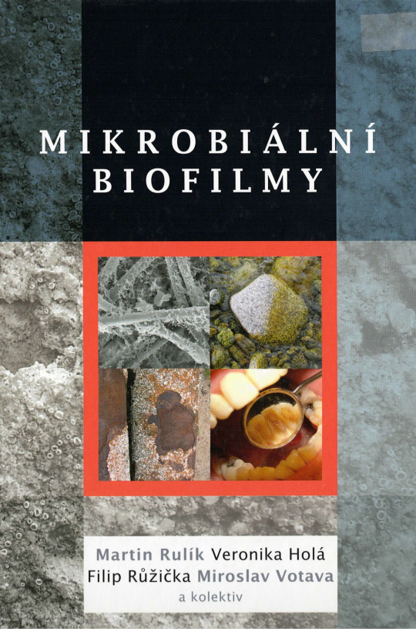

Slide 7


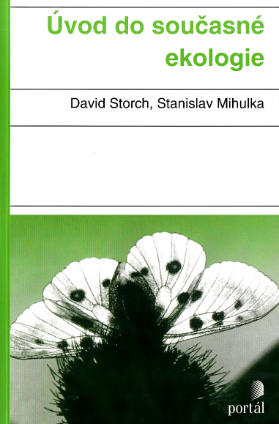

Slide 8
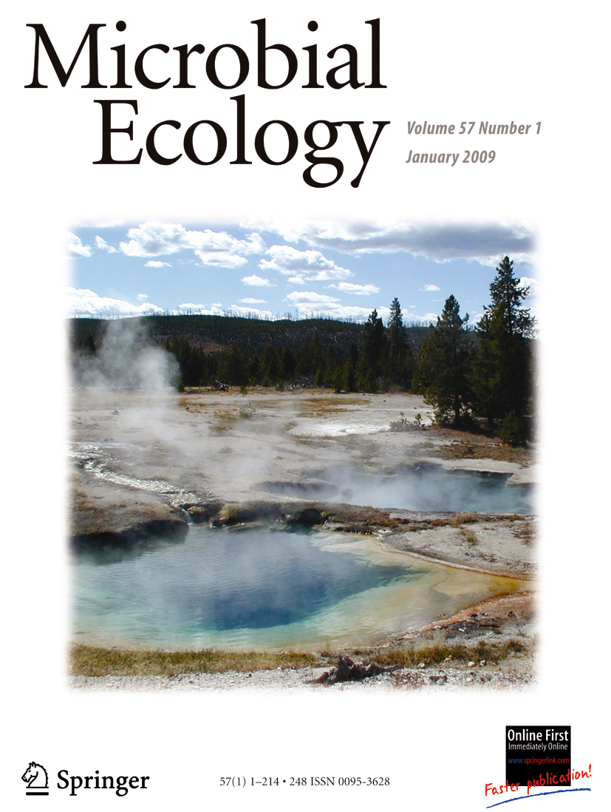
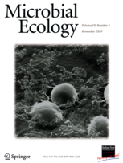
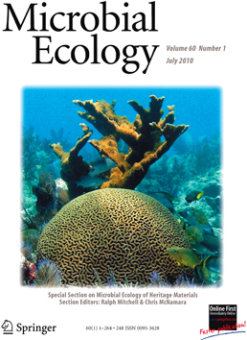
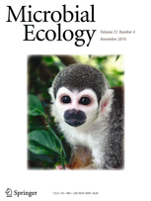
Od 1974…

Slide 9
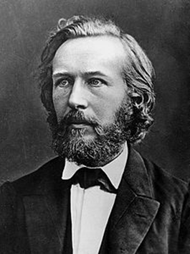
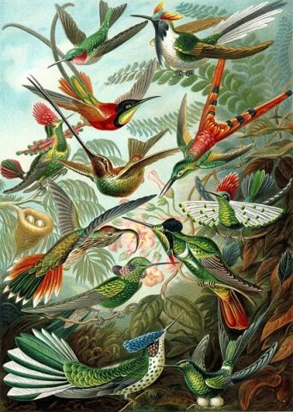
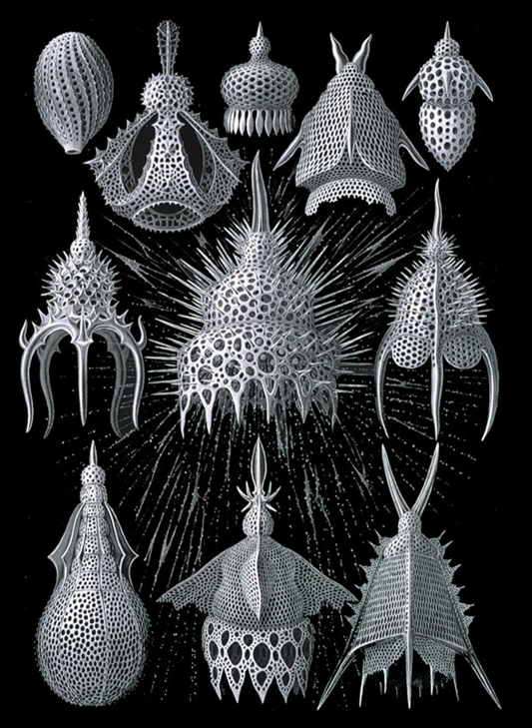
Ekologie
1869 – Ernst Haeckel: „Vzájemné působení mezi organismy a jejich prostředím (řecky „oikos“=domov), organismy ve „svém“ prostředí
1972 – J. R. Krebs: „Vědecké studium interakcí, které ovlivňují výskyt a hojnost organismů v prostoru a v čase“. (interakce-popisují právě vztah mezi org. a prostředím)
Dnes je kladen důraz na evoluci! Studium vzniku adaptivních mechanismů vázaných na podmínky a stabilitu prostředí

Slide 10
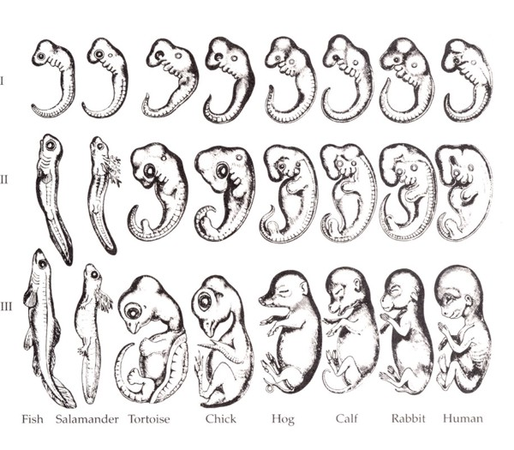
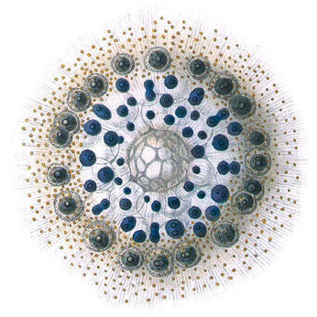
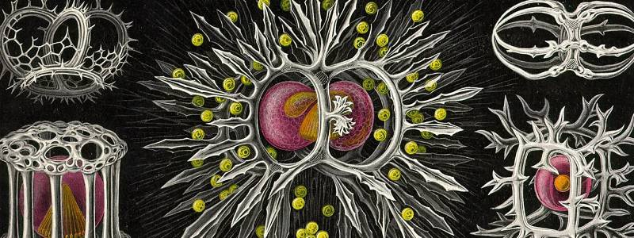
Haeckel - biogenetický zákon - ontogeneze je zkráceným opakováním fylogeneze

Slide 11
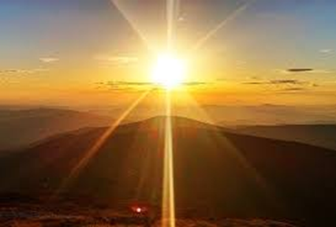
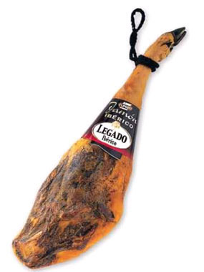

J. R. Krebs: „Vědecké studium interakcí, které ovlivňují výskyt a hojnost organismů v prostoru a v čase“. (interakce-popisují právě vztah mezi org. a prostředím).“
Co je tedy to „prostředí“ z definice?
Souhrn všech faktorů, zdrojů a jevů vně organismu, které na tento organismus působí a nějak ho ovlivňují
Podmínky prostředí – „nevyčerpatelné“
Zdroje – „vyčerpatelné“
„Enemies“ – predátoři aj.

Slide 12
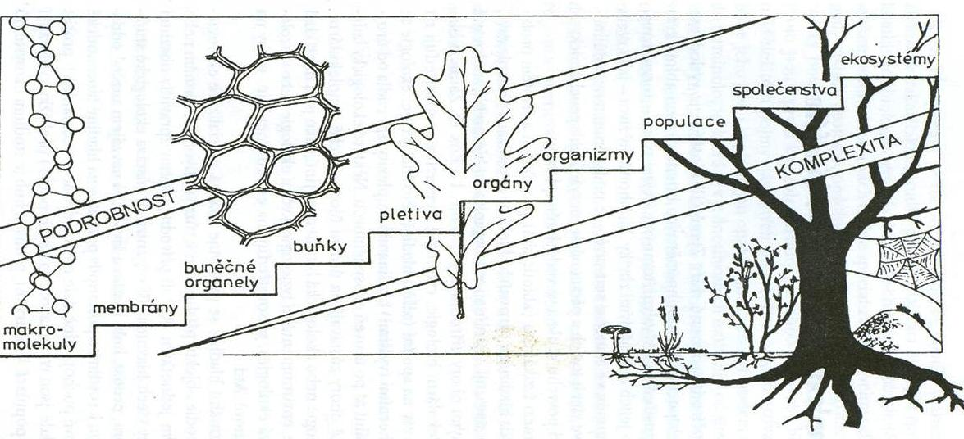
Předmět studia ekologie …..?
A. molekulární (DNA): biochemie, molekulární biologie
B. buněčná (jádro, organely, apod.): cytologie, genetika
C. orgánová (pletiva, orgány): anatomie, morfologie, fyziologie, ekofyziologie
D. organismální (individua, formy): vývojová biologie, systematika, autekologie
E. populační (populace, kohorty): genetika, populační ekologie
F. biocenotická (společenstva): ekologie společenstev, biocenologie
G. ekosystémová (ekosystémy, biomy): ekologie ekosystémů
H. geosystémová (krajina, biosféra): krajinná ekologie (?), biogeografie

Slide 13
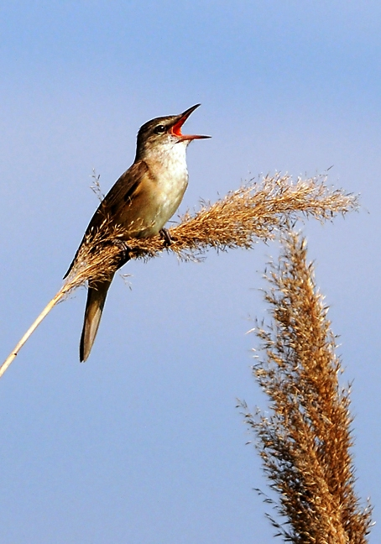
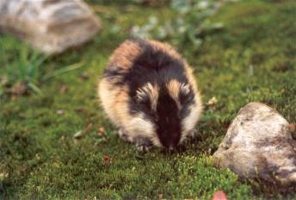
Záběr ekologie jako celku je poměrně široký…
…každé odvětví, disciplína ekologie, pracuje v odlišných měřítcích, škálách, řeší trochu jiné problémy, ale vždy prostřednictvím dvou hlavních přístupů: proximátního (JAK?) a ultimativního (PROČ?)
Ekofyziologie: ekologie jedince (druhu), studuje mechanismy adaptace na faktory prostředí. Proč kachna nepřimrzne nohama k ledu, nebo se nepodchladí? Jak snáší endotermové teploty hluboko pod bodem mrazu? Proč velbloud vydrží tak dlouho bez vody atd.
Populační ekologie: jak kolísá počet jedinců v populaci pod vlivem prostředí, co všechno je ovlivňuje? (lumík norský,sarančata, kvasinky..)…
Ekologie společenstev: kolik druhů tvoří společenstva, proč právě tolik, hot-spots biodiverzity ve světě, energomateriálové toky ekosystémem…

Slide 14
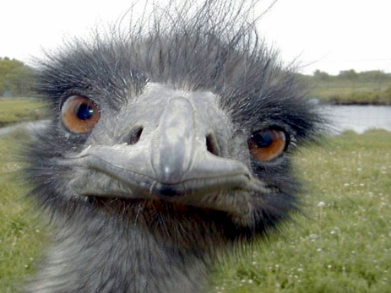
Ekologii ve všech jejích dílčích oborech sjednocuje několik zásad, společných rysů, paradigmat..
1. Slovo „ekologický“ lze chápat správně pouze ve vztahu k evoluci, interakcím mezi organismy a prostředím! (jinými organismy, abiotickými faktory atd.)
„ekologický papír“
„ekologické auto“
„neekologické chování“
?
=
Nesmysl!
Btw.: Pokud dojde k určitému typu průmyslové havárie, např. k vypuštění toxických chemikálií do vody, jedná se o vznik jisté interakce mezi působící podmínkou prostředí (byť antropogenně podmíněnou) a ekosystémem řeky, přičemž se po čase ustaví nová dynamická rovnováha…jedná se tedy o ekologický proces, změny v biocenózách!

Slide 15
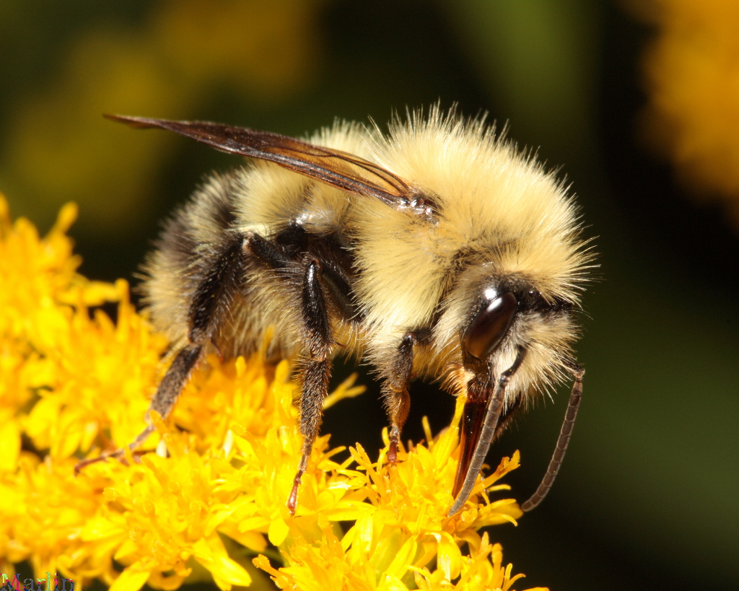
2. „Pro dobro druhu“ se v přírodě nehraje - žádný organismus není evolučně selektován aby konal k prospěchu druhu (byť vlastního). Příroda favorizuje jedince nesoucí geny s cílem být maximálně reprodukčně úspěšný (= fitness) a to i tehdy pokud by mělo dojít k úhynu daného jedince.
Jednotkou přírodního výběru není jedinec, jak je v současnosti převládajícím zvykem, natož pak skupina či druh, ale gen, základní jednotka dědičnosti (viz „Sobecký gen“, R. Dawkins)
Pokud hovoříme o altruismu, jedná se zpravidla o nepravý (příbuzenský) altruismus!
(viz sociální hmyz, zejména blanokřídlí – kastovní systém, rozmnožování omezeno na pár jedinců – královny, ostatní se pomáhají starat o potomstvo. Proč?
Potomstvo je blízce příbuzné, péčí o něj dělnice propaguje své vlastní geny.

Slide 16
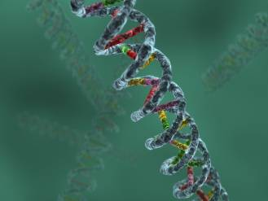
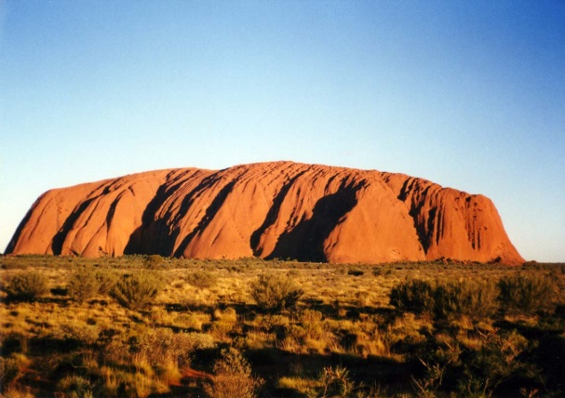
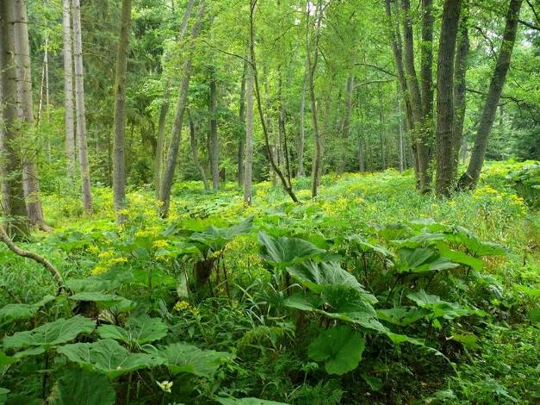
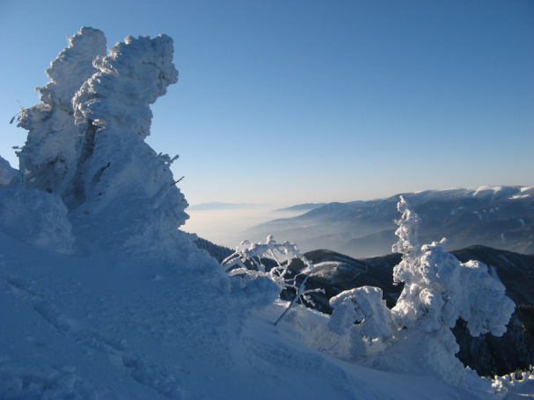
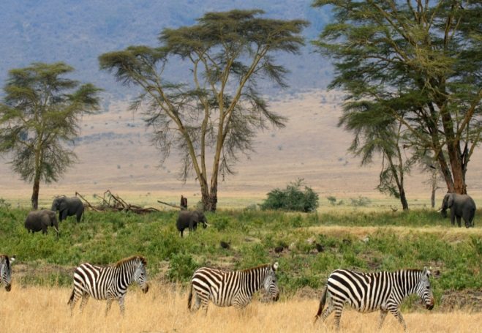
3. Ústřední roli hrají geny a prostředí - výskyt druhů je dán jak podmínkami prostředí tak jejich genetickou výbavou (genotyp).
Podmínky prostředí i genotyp ovlivňují základní charakteristiky jako natalitu, rychlost růstu, mortalitu apod. Interakcí genů a podmínek prostředí vzniká fenotyp (to co u organismů pozorujeme). K pochopení ekologie adaptací organismů tedy musíme znát jak povahu jejich genetické výbavy, tak podmínek prostředí a jejich souvztažnost (někdy je limitní prostředí, jindy geny).
Prostřednictvím různé reprodukční úspěšnosti genů dochází k vzniku adaptací na celou škálu typů prostředí.

Slide 17
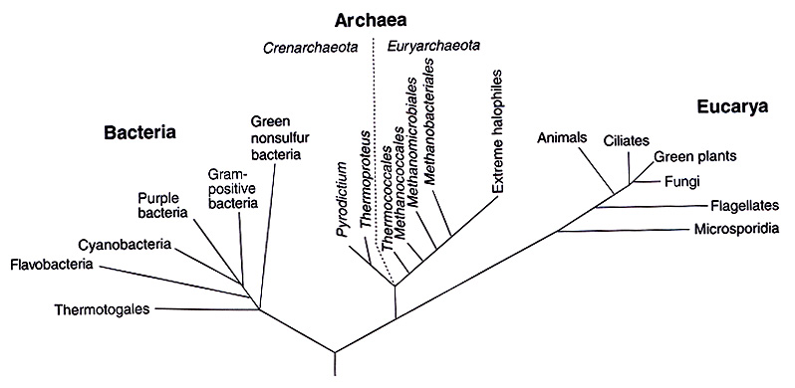
Mikroorganismy
bakterie
archea
………………………………
houby
řasy
prvoci
………………………………
viry
Priony ?
3 hlavní domény života :
Eucaryota – Eucarya
Procaryota – Bacteria
- Archaea
- (Candidate Phyla Radiation?)
jednobuněčný, pouze mikroskopicky pozorovatelný
kolonie, shluky, případně i symbiotická společenstva
rozmanitost metabolických drah, rychlost rozmnožování
schopnosti přežívat nepříznivé podmínky – kosmopolité
převážně prokaryota (bakterie, archea) i eukaryota

Slide 18
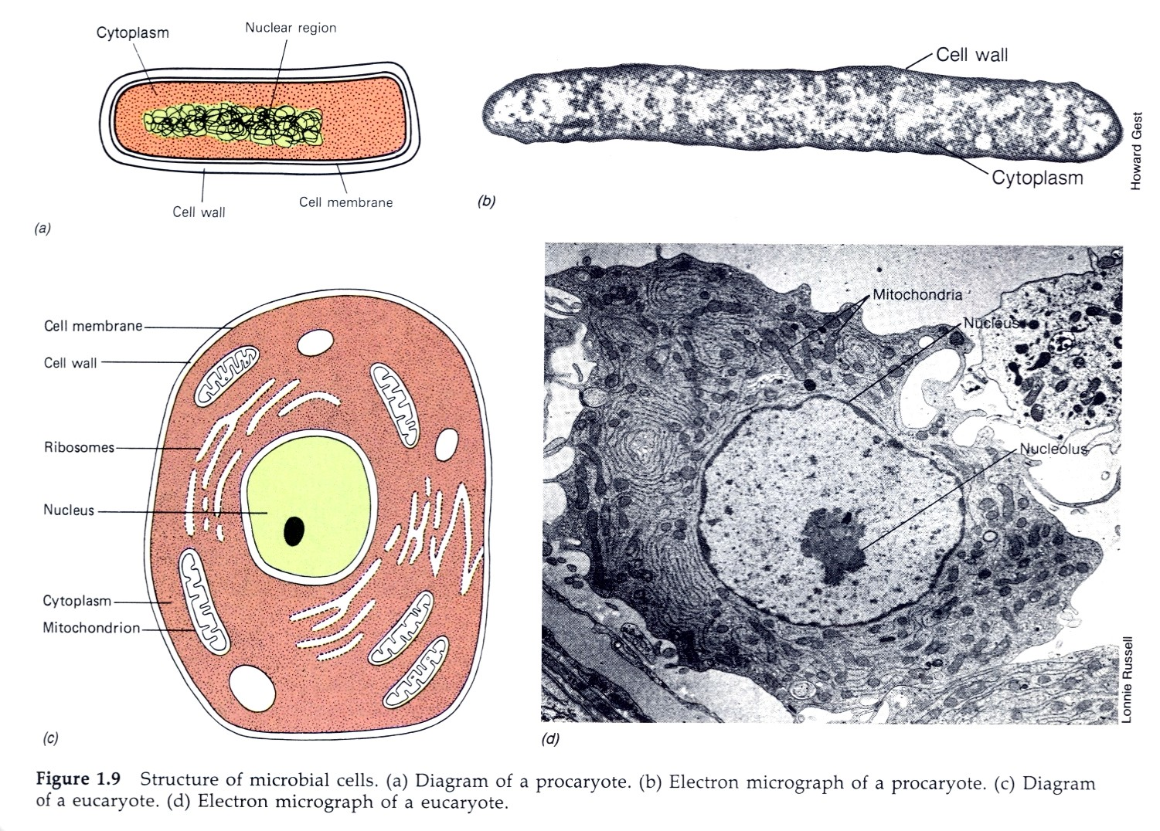
Prokaryotická vs. Eukaryotická buňka

Slide 19
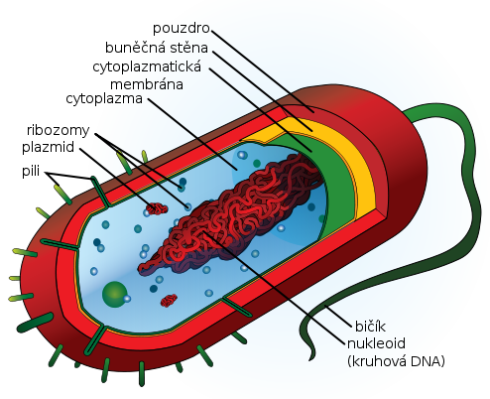
Charakteristické rysy Prokaryot
jaderný ekvivalent 10-20% objemu buňky, haploidní – jedna cyklická molekula DNA
absence organel
ribozómy: 2 jednotky RNA (30S + 50S, suma 70S)
složení buňky (sušina): 3% jádro, 40% ribozómy; nebo: 1/3 proteiny, 2/3 RNA
plasmidy
stěna – peptidoglykan
plynové „vakuoly“
jiné - „bičíky“ atd…
netvoří tkáně, ale konsorcia…

Slide 20
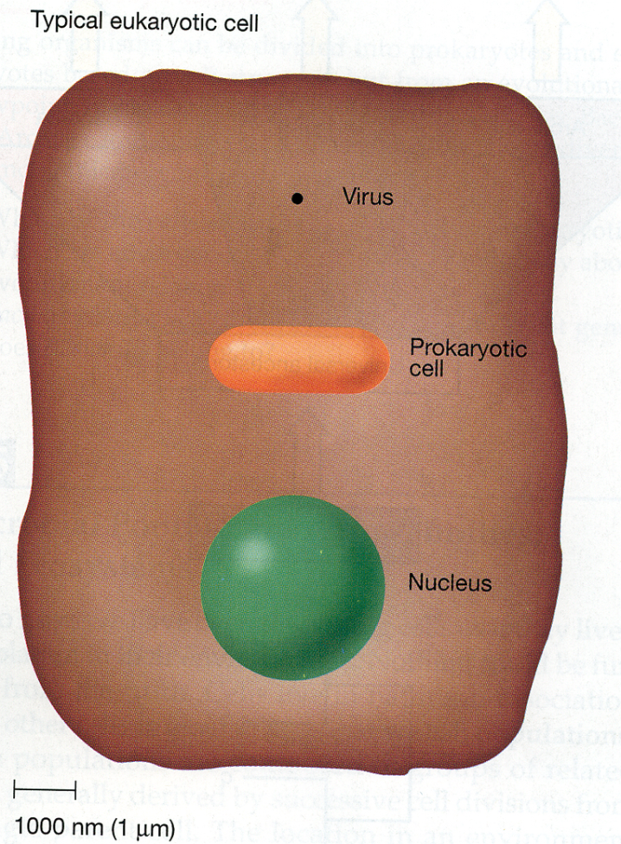
Charakteristické funkční rysy Prokaryot
často anaerobióza, fixace N
chemolitotrofie
fotosyntéza (fotolýza H₂O)
absence fagocytózy
absence sterolů v membránách
(vzácně sinice a mykoplasmy)
neschopnost tvořit tkáně, ale organizace v konsorciích různých metabolických typů

Slide 21
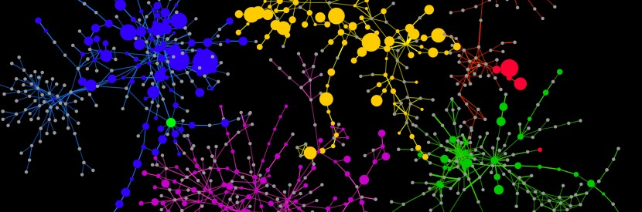
Mikrobiální ekologie
inter(multi)disciplinární obor, vztahy, původ a evoluce života
Bacteria vs. Archaea – komplikovaná klasifikace, nejasná definice prokaryot
těží z klasické mikrobiologie založené na přímé identifikaci
exponenciální nárůst dat díky molekulární biologii
z toho vyplývající změny „stromu života“
v současnosti kladen důraz na pochopení struktury mikrobiální komunity v prostředí
klíč k pochopení je identifikace – kultivace vs. molekulární přístupy
studium enzymatické aktivity i adaptace mikroorganismů na prostředí přispívají k poznání fyziologie i ekologie mikroorganismů

Slide 22
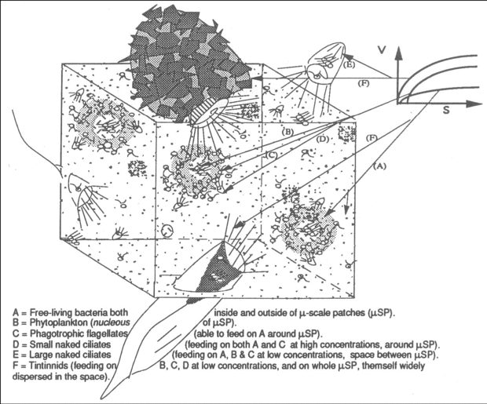
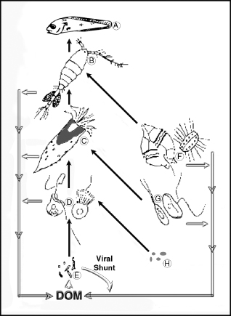
Hlavní otázky v mikrobiální ekologii
Které mikroorganismy jsou přítomné?
Jaká je role jednotlivých „druhů“?
Jaké interakce se vyskytují v mikrobiálním prostředí?
Jak mění mikroorganismy své prostředí?

Slide 23
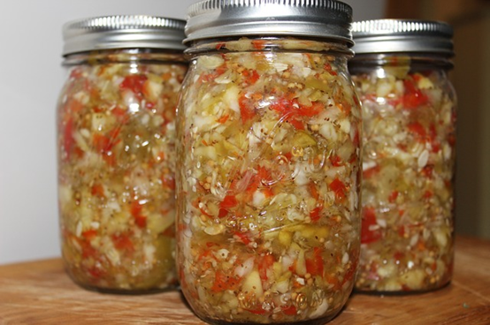
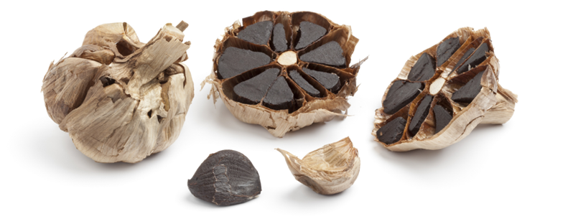
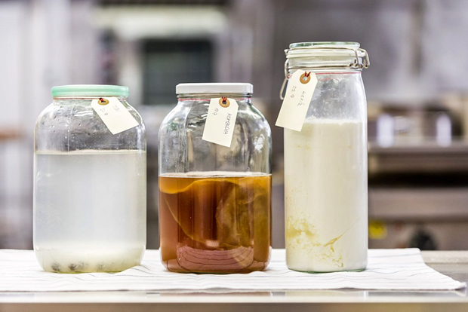
Kořeny mikrobiální ekologie
hluboko v historii lidstva, před poznáním vlastních bakterií lidé hledali způsob, jak uchovat potraviny
častá fermentace mléka, zeleniny, ovoce
fermentace šťáv
nakládání ovoce a zeleniny
Pickles
1 kg zeleniny (500 g bílého či červeného hlávkového zelí, 300 g mrkve, 200 g cibule, ev. zázvor a chilli)
2 polévkové lžíce mořské soli
lžička drceného či mletého kmínu
vhodná kvasná nádoba ze skla či keramiky
Nakrouhat, smíchat, zatížit, kvasit 2-6 dní v pokojové teplotě ☺

Slide 24
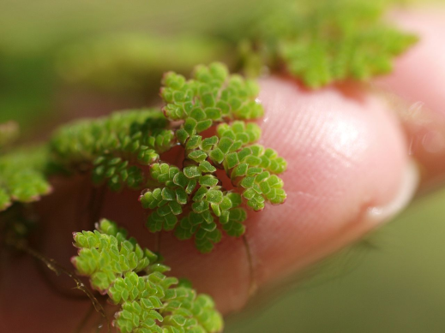
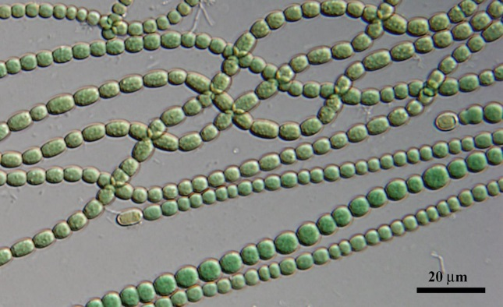
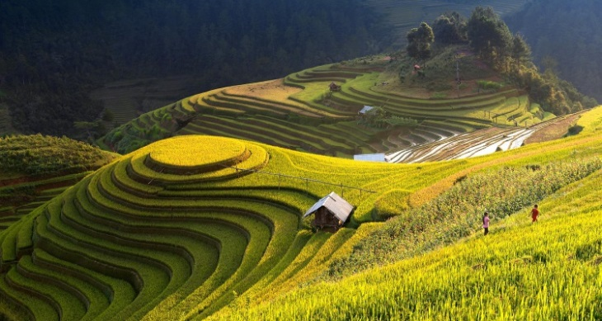
svrchních 2,5 cm půdy – více mikrobů než eukaryot nad zemí
odhad 5x10³⁰ prokaryot – více než polovina živé protoplasmy na Zemi
počet bakterií v lidském těle je o řád vyšší než počet buněk, které ho tvoří
obrovský vliv prokaryot na eukaryota
analýza mikrobiomu kůže člověka – velmi podobný a přesto unikátní pro jednotlivce
speciální techniky pěstování rýže – nyní víme, že podporují růst dusík fixujících cyanobakterií

Slide 25
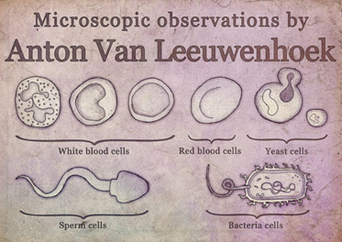
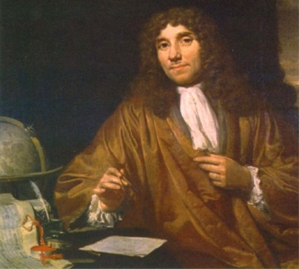
Historické okénko
Antony van Leeuwenhoek (1632-1723)
obchodník v Holandsku , žádné vyšší vzdělání
zručný, zvídavý s otevřenou myslí nezatíženou vědeckými dogmaty jeho doby
zdokonalil metodu mikroskopování (vyrobil mikroskopy i skleněné kuličky, které používal jako čočky)
1675 – první pozorování jednobuněčných organismů - animacules
spermie ,bakterie, kvasinky, volně žijící a parazitické protista
popsal krevní buňky a objevil krevní vlásečnice (kapilár), svalová vlákna, krvinky
poprvé bakterie v zubním hlenu (1683)
uveden do Royal Society ho uvedl Reinier de Graaf (fyzik)
1673 první publikace v Philosophical Transactions (Royal Society)
... po Leeuwenhoekovi málo pokroku v mikrobiální ekologii...

Slide 26
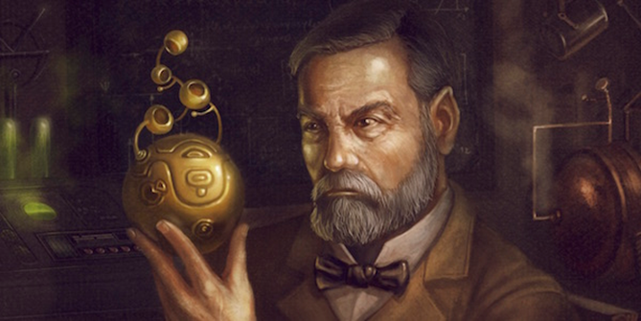
Louis Pasteur (1822-1895)
mikroorganismy jako původce chorob
vyvinul vakcíny, vyvolávající obrannou schopnost organismu
cholera drůbeže - použil oslabenou kulturu, ta nezpůsobila choleru a tyto zvířata se nepodařilo infikovat virulentní kulturou bakterií
vzteklina (vakcína připravena z vysušené míchy nakažených králíků) vyzkoušena jen na 11 psech
1885 aplikace na dítěti po pokousání vzteklým psem, nemoc se neprojevila
antrax (Bacillus anthracis) u hospodářských zvířat, původce chorob bource morušového
výroba dalších vakcín, založení Pasteurova Institutu
1857 - důkaz že kvašení je biologický proces vázaný na živé mikroorganismy = Pasteurův efekt
(někteří mikrobi se mohou vyvíjet a žít bez kyslíku)
vypracoval postup pro ochranu potravinářských tekutin proti znehodnocení dalším kvašením

Slide 27


Robert Koch
Největšího úspěchu v oblasti lékařské bakteriologie dosáhl Koch s výzkumem tuberkulózy
V roce 1881, když s touto prací začínal, jedna sedmina všech doložitelných lidských úmrtí byla zapříčiněna tuberkulózou
I když dokonce již v této době existovaly nesporné důkazy o tom, že se jedná o nemoc „nakažlivou“, onen očekávaný mikrob-původce nebyl nikdy viděn ať již ve tkáních nemocných, nebo v laboratorní kultuře
Za jeho přínos pro výzkum tuberkulózy, za speciální barvící techniku a za přípravu tuberkulinu, látky využívané při diagnostice tuberkulózy, obdržel v roce 1905 Nobelovu cenu

Slide 28




Sergej Winogradsky 1856-1953
chemolitotrofie, role mikroorganismů v koloběhu živin
považován za zakladatele půdní mikrobiologie
1890 izolace nitrifikačních bakterií
anaerobní N-fixující bakterie Clostridium pasteurianum
přispěl k studiu redukce nitrátu a symbiotické fixace dusíku
izoloval a popsal nitrifikační bakterie včetně významu přeměny amonného kationu na nitrátový anion, který se lehce vyplaví z pudy
mikrobiální oxidaci sirovodíku a síry, oxidaci dvojmocného železa
započal nutriční dělení půdních mikroorganismu na autochtonní (využívající humus,rostoucí na půdní org. hmotě) a na zymogenní/alochtonní (oportunní bakterie rostoucí na listech a jiné rostl. hmotě a živočišných odpadech přicházejících do půdy)
chemolitotrofní organismy (1892)- získávání energie oxidací anorganických látek, zatím je známa jen u bakterií
fotosyntetizující sinice – jediné bakterie uvolňující O2 při fotosyntéze do vody (mají vrchní vrstvy – opouzdřené bakterie)

Slide 29



Martinus Beijerink (1851-1931)
mikrobiální transformace, reakce biochemických cyklů
role mikrobů pro přeměnu prvků v globálním měřítku
nepříjemná osoba , asketický životní styl
jeho pohled na vědu a manželství byl značně neslučitelný
s Winogradskym vyvinul techniku obohacovací kultury (živné půdy)
izoloval bakterie symbioticke a nesymbiotické fixace dusíku
- Azobacter, Rhizobium
izoloval bakterie redukce sulfátů Desulfovibrio
Lactobacillus
1898 - jako první používá termín "virus" při jeho experimentech
s tabákovou mozaikou

Slide 30




Roger Stanier
katabolickými procesy, sinicemi a ostatními fotosyntetizujícími bakteriemi
vysvětlil způsob účinku streptomycinu
detaily buněčné diferenciace Caulobacter, zkoumal pseudomonády
také obhajoval dělení života na eukaryota a prokaryota
Albert Kluyver
mikrobiální fyziologie, různé oxidativní, fermentativní a chemoautotrofní mikroorganismy
srovnávací přístup – sjednocující rysy v různorodém mikrobiálním světě
Cornelius Bernardus van Niel
směřoval významné vědce k vysvětlení chemie fotosyntézy
zvláště významné práce na fototrofii
upozornil na významnou podobnost H2S a H2O ve fotoprocesech fototrofních
sirných bakterií a fotosyntetizujících rostlin
založil tradici letních kurzů mikrobiální ekologie
Alexander Fleming
1929– Penicillium x Staphylococcus – ekologie
dodnes velký význam pozorování interakcí 2 organismů
důležité i pro ekologii
?

Slide 31


Vzestup ekologie ve 20. století
60. léta 20. století
důsledek 2. světové války
obrovsky technologický a ekonomický rozvoj
alarm - populační exploze
zhoršování kvality životního prostředí
vyčerpání neobnovitelných zdrojů
i rozumně obhospodařovat omezené zdroje Země
nutná regulace populace
limity pro technologický a ekonomický růst
nutnost omezení znečišťování
obnovitelné zdroje…..

Slide 32







DDT – bioakumulace, hormonální disruptor (rakovina prsu, snížené množství a kvalita spermií)

Slide 33


Od 1970s….
snaha o porozumění role mikrobů v životním prostředí
jejich využití pro udržování a zlepšování kvality životního prostředí
bioremediace
zemědělské praktiky (hnojeni, škůdci,…)
modifikace průmyslových procesů
redukce polutantů
biodegradovatelné materiály
Poly-β-hydroxyalkanoáty k výrobě plastů, jde o látku syntetizovanou zástupci rodů Alcaligenes, Pseudomonas, Azotobacter

Slide 34
Současná perspektiva ME
studium vlivu prostředí na růst a rozvoj mikroorganismů
selekce vlivem nejen fyzikálních a chemických změn prostředí
význam biologické adaptace bakterií a archaea – optimalizace využití dostupných zdrojů živin pro vlastní růst
prokaryota – ideální systém pro rychlou genetickou evoluci – horizontální přenos genů zajišťuje produkci potomstva s různým genotypem i fenotypem
paradox biologie - chybějící fosilie mikroorganismů přes jejich evoluční úspěch
význam v koloběhu prvků
ve struktuře společenstev
v interakcích s jinými formami života

Slide 35


Mikrobi a lidé jsou dvě extrémní formy jedné živé hmoty.
Život na této planetě se bez lidí obejde, nikoliv však bez mikrobů.
Adolf Branald

